Slide 1
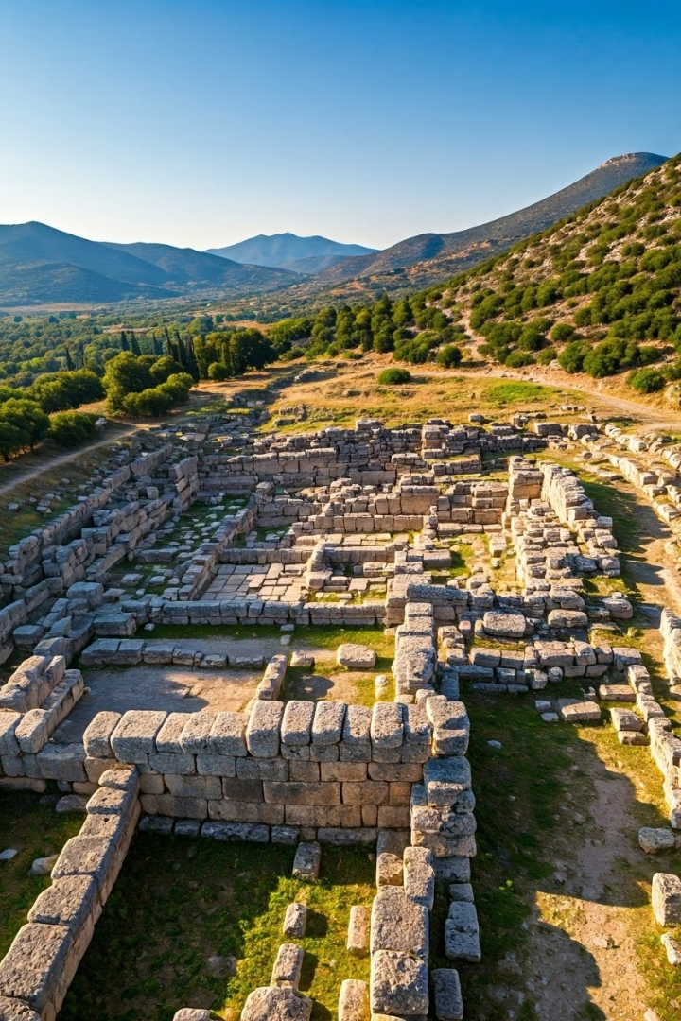
Ο Μυκηναϊκός Πολιτισμός
Ο πρώτος μεγάλος ελληνικός πολιτισμός αναπτύχθηκε στην ηπειρωτική Ελλάδα κατά την ύστερη εποχή του χαλκού (1600-1100 π.Χ.). Ονομάστηκε μυκηναϊκός από το σπουδαιότερο κέντρο του, τις Μυκήνες.
by Elpiniki Rassa

Slide 2
Η Χώρα των Μυκηναίων
1
Ελληνικά Φύλα
2
Επιρροές
3
Εξάπλωση
Αχαιοί, Δαναοί, Ίωνες και Αργείοι δημιούργησαν τον μυκηναϊκό πολιτισμό.
Δέχτηκαν επιδράσεις από άλλους αιγαιακούς πολιτισμούς, ιδιαίτερα τον μινωικό.
Επεκτάθηκαν στο Αιγαίο, τα νησιά, την Κρήτη και τις ακτές της Μ. Ασίας.

Slide 3
Σημαντικά Κέντρα
Πελοπόννησος
Στερεά Ελλάδα
Θεσσαλία
Μυκήνες, Άργος, Τίρυνθα, Πύλος, Αμύκλες
Ορχομενός, Θήβα, Γλας, Αθήνα, Ελευσίνα, Μαραθώνας
Ιωλκός

Slide 4
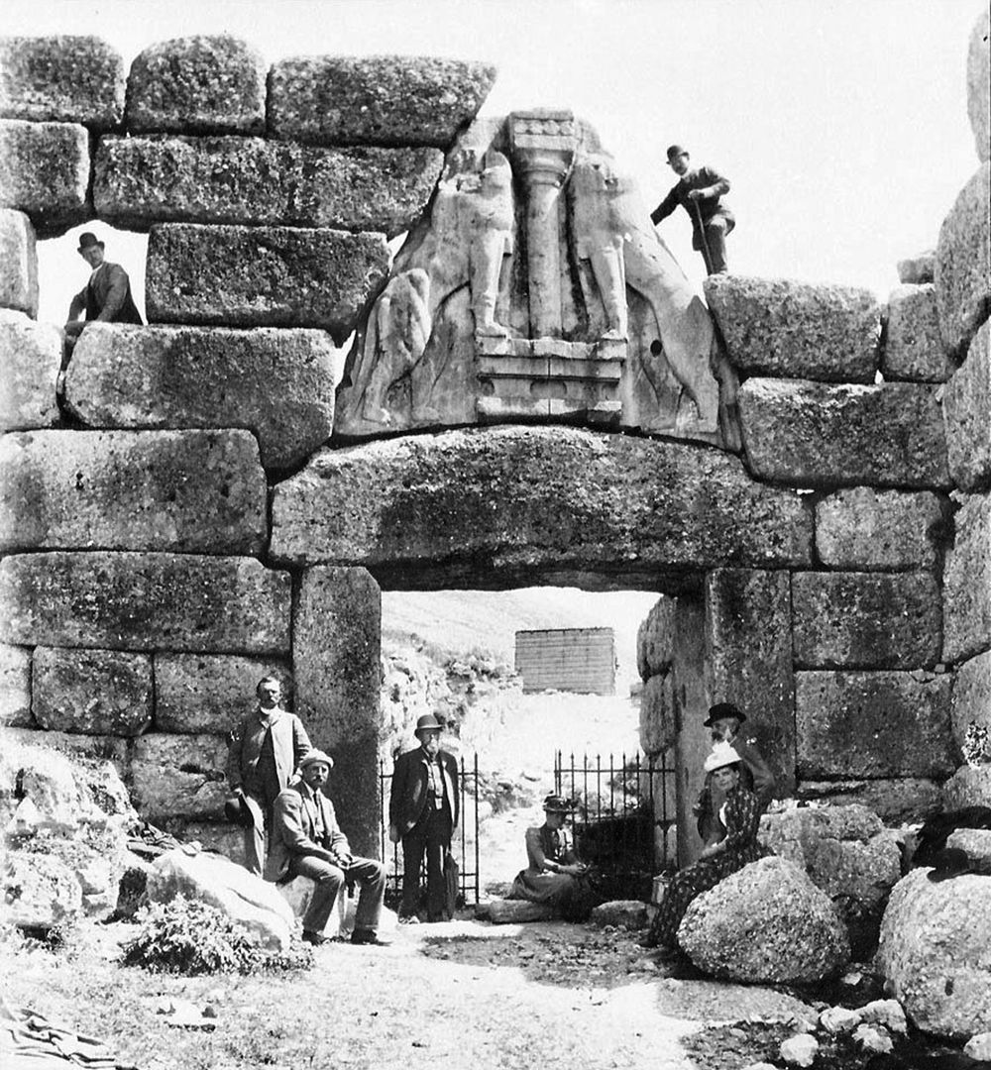
Πηγές Πληροφοριών
1
Ομηρικά Έπη
Πρώτες πληροφορίες για τον μυκηναϊκό κόσμο.
2
Ανασκαφές Schliemann
Έδωσαν ιστορική υπόσταση στις αφηγήσεις των επών.
3
Αποκρυπτογράφηση Γραμμικής Β'
Επιβεβαίωσε την ελληνικότητα του μυκηναϊκού πολιτισμού.

Slide 5
Η Γραμμική Β' Γραφή
Χρήση
Χρησιμοποιήθηκε από ειδικευμένους γραφείς στα μυκηναϊκά ανάκτορα.
https://www.youtube.com/watch?v=iePEw_cHp8s&ab_channel=TED-Ed
Τύπος
Συλλαβική γραφή που αποδίδει πρώιμη μορφή της ελληνικής γλώσσας.
Περιεχόμενο
Κυρίως λογιστικοί κατάλογοι και ονόματα θεών και ανθρώπων.

Slide 6
Οικονομική Οργάνωση
Γεωργία
Κτηνοτροφία
Κύρια ασχολία της πλειονότητας των υπηκόων.
Σημαντική πηγή εισοδήματος για πολλούς Μυκηναίους.
Εμπόριο
Τεχνίτες
Βασική πηγή πλούτου και ανάπτυξης του μυκηναϊκού κόσμου.
Ειδικευμένοι επαγγελματίες σε διάφορους τομείς.

Slide 7
Κοινωνική Διαστρωμάτωση
Ηγεμόνας
Πολιτικός, στρατιωτικός και θρησκευτικός αρχηγός.
Ευγενείς
Περιλάμβαναν τους επέτες και τους τελεστές.
Ελεύθεροι Πολίτες
Γεωργοί, κτηνοτρόφοι, τεχνίτες και έμποροι.
Δούλοι
Εργάζονταν για τον ηγεμόνα, τους αξιωματούχους και τους πολίτες.

Slide 8
Πολιτική Οργάνωση
Άνακτας (wa-na-ka)
Ανώτατος άρχοντας
Λααγέτας (ra-wa-ke-ta)
Τοπικός άρχοντας
Βασιλεύς (qa-si-re-u)
Επικεφαλής ομάδας

Slide 9
Εξάπλωση και Εμπόριο
1
15ος αι. π.Χ.
Κυριαρχία στο Αιγαίο και κατάληψη της Κνωσού.
2
14ος-13ος αι. π.Χ.
Επέκταση πέρα από το Αιγαίο, αποικισμός Κύπρου.
3
13ος αι. π.Χ.
Εμπορικές σχέσεις με Ανατολική Μεσόγειο και Δύση.

Slide 10
Η Τρωική Εκστρατεία
Χρονολογία
Σκοπός
Σημασία
Πιθανότατα προς τα τέλη του 13ου αι. π.Χ.
Πιθανός έλεγχος των στενών του Ελλήσποντου.
Θεωρήθηκε η πρώτη πανελλήνια επιχείρηση.

Slide 11
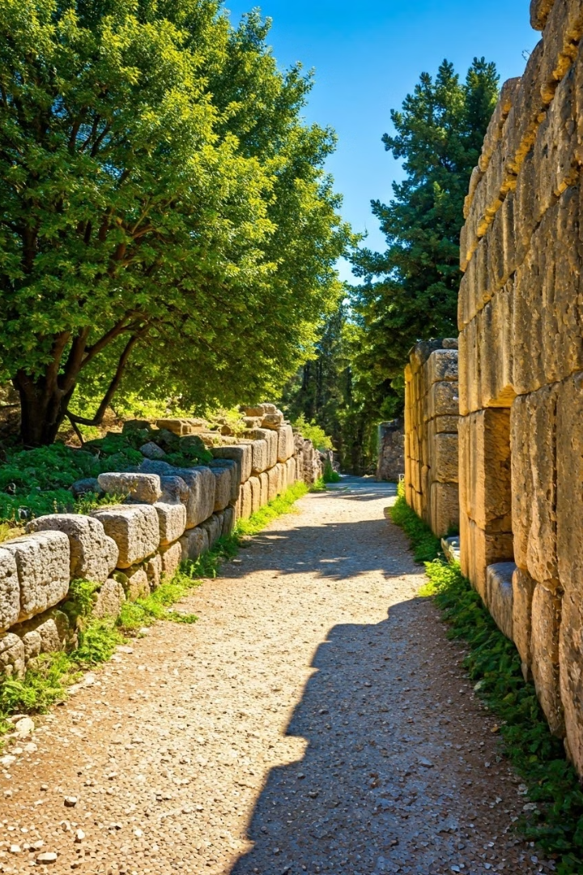
Παρακμή του Μυκηναϊκού Κόσμου
1
Αρχές 12ου αι. π.Χ.
Δυσκολίες στις εμπορικές επαφές με την Ανατολή.
2
Μέσα 12ου αι. π.Χ.
Οικονομική αποδυνάμωση λόγω απώλειας αγορών.
3
Τέλη 12ου αι. π.Χ.
Εσωτερικές διενέξεις και συγκρούσεις μεταξύ κέντρων.

Slide 12
Πολιτιστική Συνοχή
1
Γλώσσα
Κοινή πρώιμη μορφή της ελληνικής γλώσσας.
2
Θρησκεία
Κοινές λατρείες και θεότητες που αργότερα συνέθεσαν το ελληνικό πάνθεον.
3
Υλικός Βίος
Ομοιομορφία σε τέχνη, πολεμικό εξοπλισμό, ενδυμασία και καλλωπισμό.

Slide 13
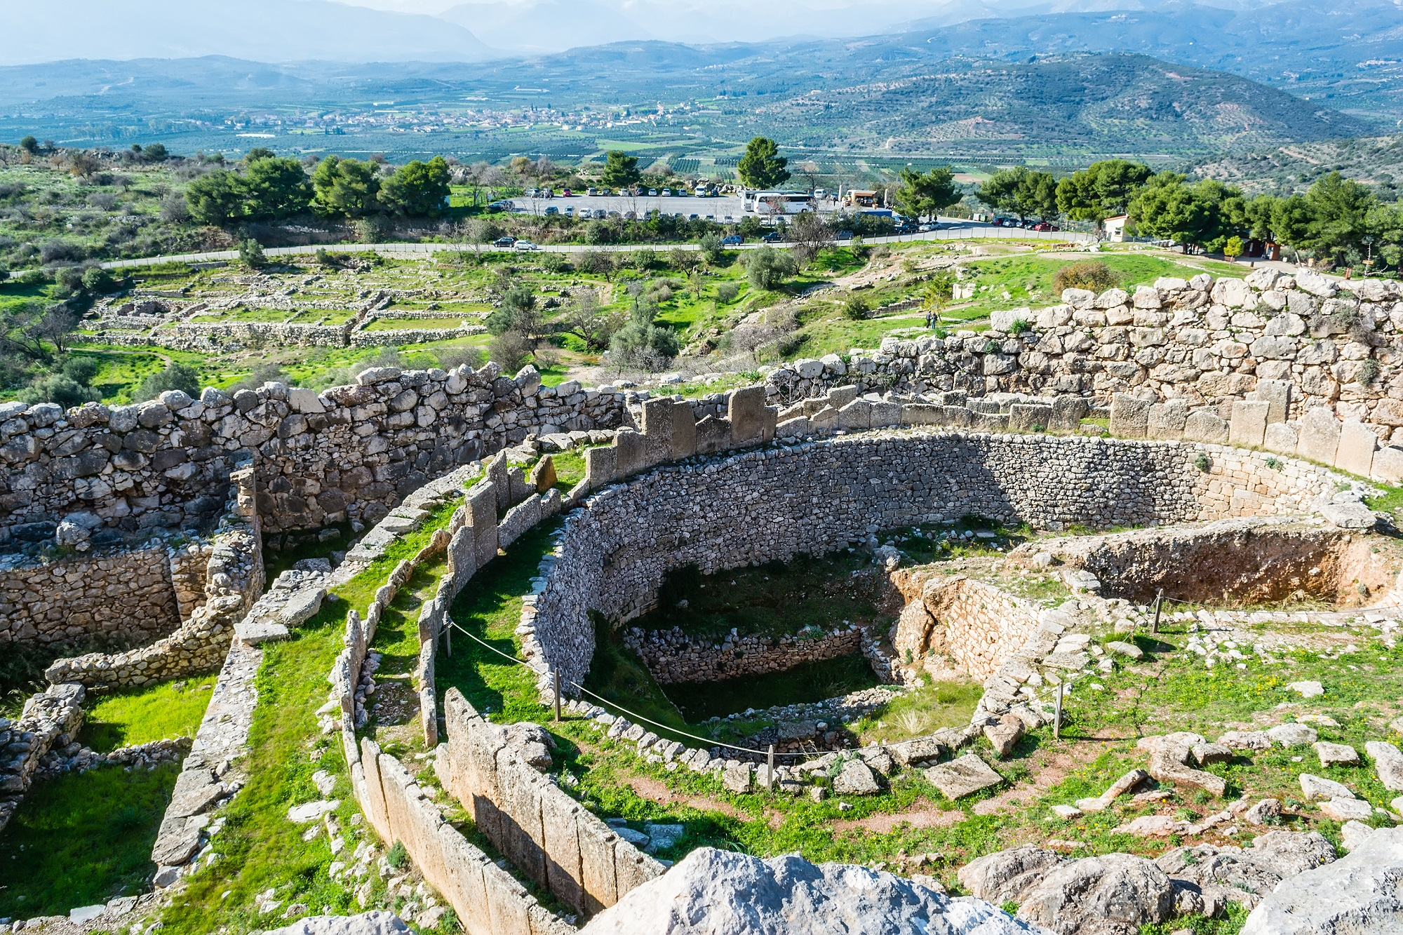
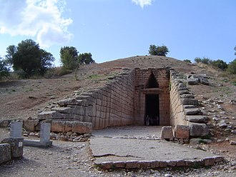
Μυκηναϊκή Αρχιτεκτονική
Οχυρωμένες Ακροπόλεις
Ανάκτορα
Θολωτοί Τάφοι
Ισχυρά τείχη προστάτευαν τα ανάκτορα.
Κεντρικό στοιχείο το μέγαρο με την εστία.
Εντυπωσιακές ταφικές κατασκευές σε σχήμα κυψέλης.

Slide 14
Μυκηναϊκή Τέχνη
Αρχική Φάση
Επιρροή από τη μινωική φυσιοκρατία.
Μέση Περίοδος
Έμφαση σε τελετουργικές, πολεμικές και κυνηγετικές σκηνές.
Τελική Φάση
Σχηματοποίηση φυτικών και ζωικών θεμάτων.

